Slide 1
Modular Monoliths – Spring Modulith
Tech Radar
Junio -2024

Slide 2
Contenido
Introducción
Beneficios de los monolitos modulares
Spring Moduliths

Slide 3
Introducción
PEDIDO
Dominio
Contiene
Crea
PRODUCTO
CLIENTE
Notes:
Tenemos una aplicación de inventario. En la descomposición del dominio vemos que hay tres Sistemas: Pedido (Order), Producto (Product) y Cliente (Customer).
A la hora de construirlo, se imponent dos modelos de arquitectura:
Monolítica
Microservicios

Slide 4
Introducción (II)
Auth
PEDIDO
Monolito
PRODUCTO
CLIENTE
DB
Notes:
La solución monolítica es la tradicional. Empaquetamos todo en un único producto que se despliega en el entorno de ejecución y Conecta con su propia BBDD y Sistemas adicionales como eMail.
Esta solución tiene bastantes ventajas desde el punto de vista de despliegue y monitorización porque es 100% compatible con los Sistemas on-site de los clients y con los equipos de explotación.
Al comienzo, en la fase de diseño y la version 1.0 las cosas dentro del monolito están bien estructuradas, o al menos todo lo bien que pueden estar según los tiempos del Proyecto. Pero el problema aparece con el tiempo. Según se van desarrollando nuevas versiones del producto van apareciendo relaciones entre las partes del código que llevan a un sistema totalmente interconectado y donde la separación por dominios no se cumple.
Ventajas:
Es fácil de refactorizar. Se copia código de un lado para otro y listo
Es fácil de probar. Local, pre-prod, Infrastructura simple.
Problema:
Mantener la estructura del monolito es muy difícil y la organzación se degrada
La refactorización puede conducer a un caos y generar ciclos (como los del dibujo)
Difícil de probar cada modulo porque comparten códigos → difícil de asegurar que la modificación de un modulo no afecta a otros
Mantener la independencia del Código para posibles “separaciones” futuras

Slide 5
Introduccion (III)
PEDIDO
Microservicios
DB
PRODUCTO
DB
Auth
CLIENTE
DB
Notes:
La arquitectura de microservicios divide el dominio totalmente. La separación entre dominios es clara y precisa. La separación de Código es también evidente.
Ventajas:
Los dominios totalmente separados
Las pruebas individuales
Funcionalidades totalmente separadas
Pero produce otros problemas:
Invocaciones externas: Todos los servicios se invocan desde la red → se añaden los problemas de red (Comunicaciones, lentitud, latencia, etc…)
Explotación compleja: se requieren Sistemas de ejecución de microservicios contenerizados: Kubernetes, Docker swarm
BBDD separadas → protocolos complejos cuando hay casos de uso que involucran a varios servicios → Patrón Sagas
Se precisa infraestructura de comunicación de eventos (colas, topic-suscriptions)
Difícil de probar el Sistema completo
Difícil de refactorizar funcionalemente→ desde el principio debe estar claro

Slide 6
Es necesario microservicios?
Depende de la aplicación.
No todas las aplicaciones son la web de Amazon.
Depende del entorno de ejecución.
On-prem o entorno Cloud
Conocimiento del equipo de producción
Depende del entorno de desarrollo.
Conocimiento del equipo de Desarrollo.
Infraestructura de Desarrollo.
Al comienzo del Desarrollo es muy probable que la mejor orientación sea un Sistema modular que se pueda ejecutar conjuntamente (monolito) pero que pudiera separarse de forma “sencilla” en el futuro.

Slide 7
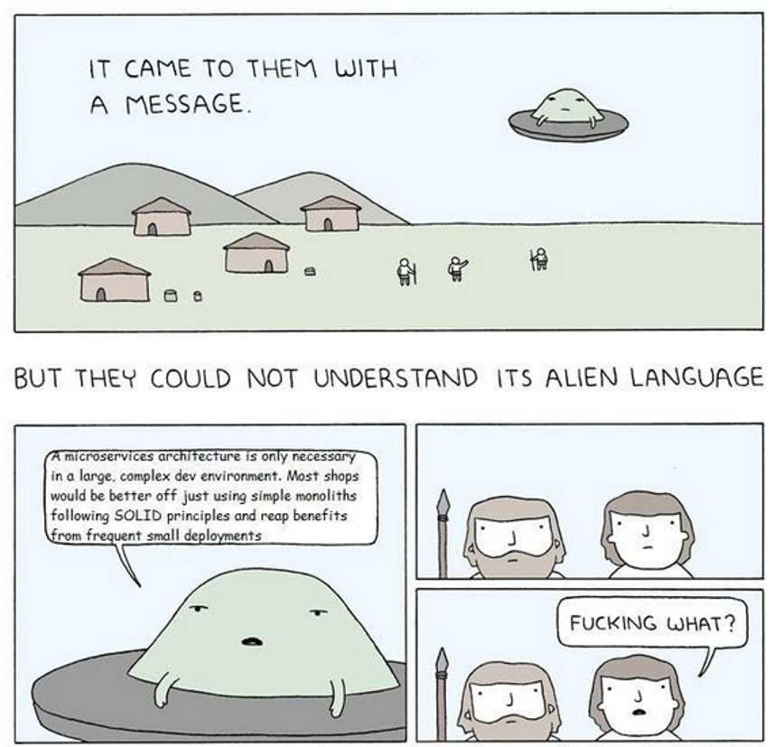
Una aproximación modular

Slide 8
La solución modular:
Aplicar DDD
Definir los módulos
Construir los módulos
Garantizar que se mantenga la estructura de módulos.
CONSTRUIR MONOLITOS DE FORMA ESTRUCTURADA
Spring Modulith

Slide 9

Spring Modulith
Es una funcionalidad creada sobre Spring Boot.
Crea una serie de reglas de estructuración de código.
Provee tests que analizan la estructura y que provocan errores de compilación si no se cumplen.
En definitiva, el framework impide el acoplamiento.
Los módulos podrían implementarse en una aplicación spring-boot separada con un esfuerzo relativamente pequeño

Slide 10
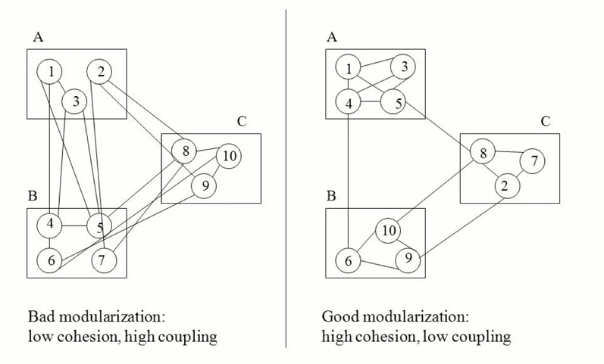
Spring Modulith

Slide 11
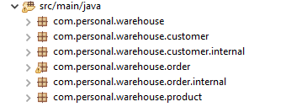
Spring Modulith - conventios
Package conventions
XXX Package → classes visible to other modules: INTERFACE
XXX.internal package → classes not visible to other modules
Dependencias cíclicas prohibidas

Slide 12
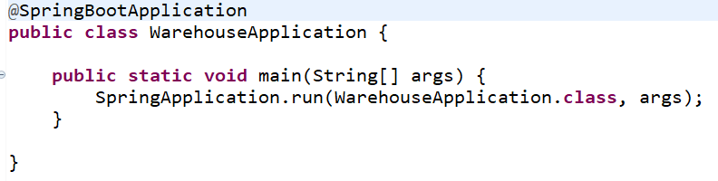
Spring Modulith - ¿cómo?
Spring boot aplica las convenciones de empaquetado al compilar al usar la etiqueta @SpringBootApplication

Slide 13
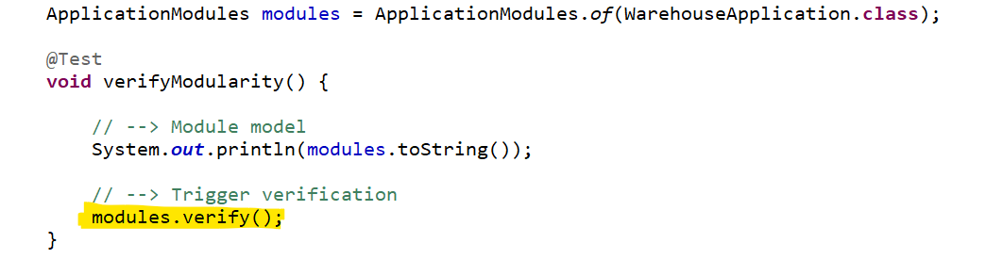
Spring Modulith - ¿Cómo?
Spring modulith aplica las reglas de modularidad con la función verify().
Se verifica DURANTE LA CONSTRUCCIÓN (build) de la aplicación.
NO SE VERIFICA EN EJECUCION

Slide 14
Spring Modulith - ¿Cómo?
Los ciclos están prohibidos.
Una clase puede importar interfaces (clases públicas) de otros módulos.
Si una clase del módulo A importa clases del módulo B, El módulo B no puede importar clases del módulo A (ni siquiera indirectamente).
A
B

Slide 15
¿Cómo se evitan las dependencias cíclicas?
¿cómo se realizan interacciones donde el modulo B tiene que enviar datos al Modulo A?
Con eventos:
Ejemplo: Módulo order importa customer porque la orden está ligada a un cliente. Pero al crear la orden no puede buscar el cliente porque implicaría utilizar clases reservadas del cliente
MODULO Orden
private final ApplicationEventPublisher events;
events.publishEvent(new OrderReceived(cdto));
MODULO Customer
@EventListener
void onEvent(OrderReceived event) {
… retrieves customer …
}

Slide 16
Sesión práctica: Aplicación
Funcionalidad básica: Registro de pedidos con los siguientes módulos:
Clientes
Maestro de clientes: Alta, baja, búsqueda, de clients
Productos
Maestro de pedidos: Alta, baja, búsqueda de pedidos
Pedidos (órdenes)
Un pedidos pertenece a un cliente
Un pedido contiene un product como mínimo. Puede contener varios productos
Él ciclo de vida pasa por varios estados. OPEN, CUSTOMER-FOUND, READY, TERMINATED

Slide 17
Sesión práctica: Aplicación
Ofrece API básica para dar de alta clients
Ofrece API básica para dar de alta productos
Ofrece API básica para registrar un pedido con sus productos:
Un end-point para crear el pedidos asociado a un cliente (devuelve el número de pedidos)
Un end-point para añadir productos a un pedidos existente (añade lineas de pedidos)
Definida con Spring-boot
Persistencia sobre H2 (memory DB)
Usando los módulos Spring-JPA

Slide 18
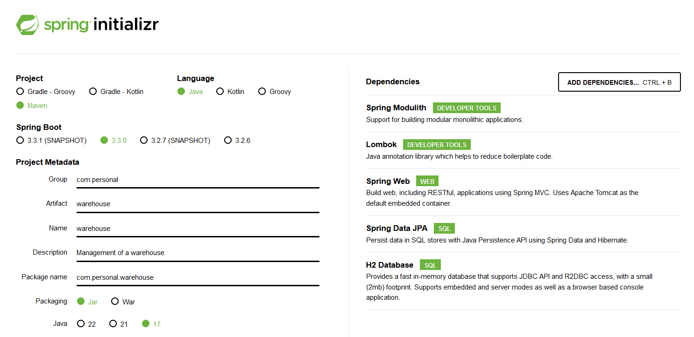
Sesión práctica: Spring initializr
https://start.spring.io/

Slide 19
Sesión práctica: GitHub project
GitHub: ffernandezf/modulith-warehouse
> Git clone https://github.com/ffernandezf/modulith-warehouse.git
Estados del pedido
OPEN
Customer found
READY
Item product found
CUSTOMER-FOUND
Customer NOT found
received
Item product found
DELIVERED
TERMINATED
Item product NOT found
WRONG-LINE-ITEMS

Slide 20










Nuestros valores 3
Quienes somos 4
Servicios 5
Localizaciones 6
Centros de Innovación Tecnológica 7
Equipo 8
Certificaciones 9
Responsabilidad Social Corporativa 10
www.Viewnext.com
OFICINAS
Madrid, Barcelona, Valencia, Bilbao, Sevilla, Lisboa (Softinsa)
CENTROS DE INNOVACIÓN TECNOLÓGICA
Cáceres , Salamanca (Aldeatejada y Villamayor), Orense , Reus , Almería, Málaga, Zaragoza, Tomar (Portugal)

